Slide 1

Qué no es noticia

Slide 2
Cuando los hechos son o no son noticia
No todo lo que ocurre a nuestro alrededor es noticia.
Un hecho debe tener ciertas características o elementos que lo califican como un hecho noticioso, dentro de las cuales la más importante es la novedad.
En este capítulo les mostraremos una serie de ejemplos en los que se ve cuando un lugar, una problemática social, una tecnología, etc. es o no noticia.

Slide 3

Cuando los lugares no son noticia
No es noticia la descripción de una localidad, comuna, región o de un lugar turístico de la zona como tampoco contar la historia de alguno de estos lugares, etc…
Comuna perteneciente a la Región Metropolitana:
Melipilla nuestra comuna
Zona Avícola y de Agricultura.
Este artículo no es una noticia porque describe la comuna de Melipilla, pero no informa nada nuevo sobre ella.
Es más bien un artículo que podría ir en un material educativo, en una guía turística o una enciclopedia.
Melipilla es una ciudad situada a 44 km. del puerto de San Antonio y a 60 Km. de Santiago. Un 4 de octubre de 1742 fue fundada la ciudad Villa de San José de Logroño por el Gobernador de nuestro país José Antonio Manso de Velasco Sánchez. Luego es conocida con el nombre de Melipilla que en mapudungun significa Meli: cuatro y Pillan: espíritu de los antepasados, es decir significa Cuatro espíritus guerreros.
En la actualidad es una de las principales fuentes de abastecimiento hortícola para nuestra capital, además se ha transformado en una ciudad dormitorio. En los últimos tiempos varias comunas semi rurales de la región Metropolitana como Melipilla ha recibido familias que prefieren salir del aire contaminado de Santiago, sin dejar de trabajar en la capital. Por ese motivo se les denomina Ciudades Dormitorio, ya que llegan tarde a casa y salen muy temprano.

Slide 4
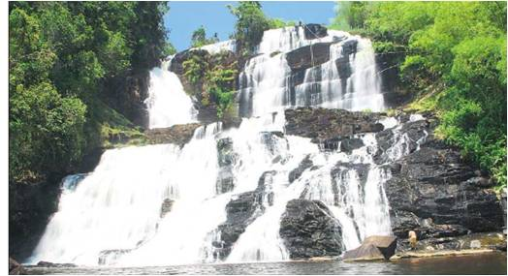
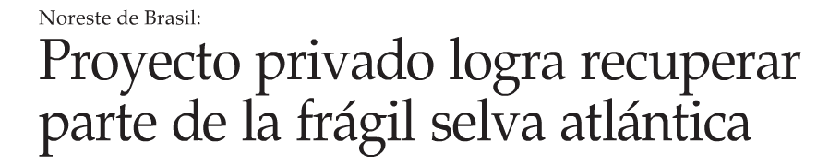

Cuando los lugares son noticia
Cuando en algún lugar específico ocurre algún hecho novedoso o de progreso, como por ejemplo:
Describir la selva atlántica no es noticia, sino un texto enciclopédico descriptivo.
En este caso si es noticia hablar del proyecto que recuperará parte de la selva, ya que es un hecho nuevo relacionado a la selva atlántica.
No es noticia describir la contaminación de Arica porque es información que ya se conoce, todos estamos al tanto de la contaminación de la ciudad. En este caso la nota si es noticia porque se va a hacer una importante inversión para solucionar ese problema. Eso es novedad.

Slide 5
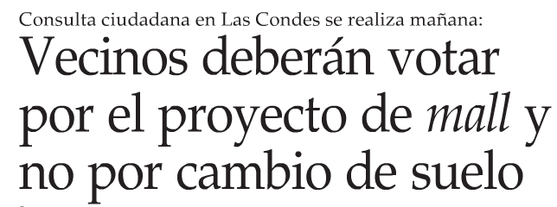
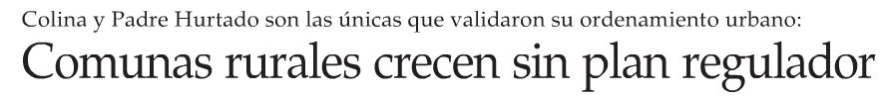
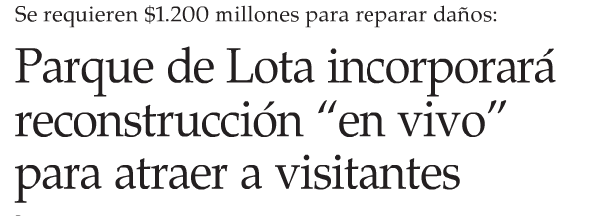
Cuando los lugares son noticia
Es noticia que haya conflicto respecto a la construcción de un mall, en este caso entre los vecinos que no quieren la construcción y la empresa constructora.
Pero no es noticia que se construya un mall o un supermercado, ya que eso sucede regularmente y en muchas comunas del país.
Una comuna hace noticia por alguna irregularidad, progreso o problema que haya sucedido o que sale a la luz pública recientemente.
Describir una comuna no es noticia, recuerden que ese tipo de textos es para guías turísticas. Por eso siempre tienen que preguntarse ¿Qué dato o hecho novedoso estoy informando sobre mi comuna para que merezca ser noticia?
Un parque es noticia cuando se realiza un proyecto innovador. Hacer una descripción sobre ese lugar, es para las enciclopedias.

Slide 6
Cuando las problemáticas sociales no son noticia
Hay que tener cuidado de caer en las descripciones de problemáticas sociales que son conocidas por las personas y que pueden ser más apropiadas para textos enciclopédicos, manuales, revistas, etc.. Pero no tienen ninguna relación con algún hecho novedoso o actual.
El maltrato infantil, a animales, a las mujeres, etc…
Las drogas
Las tendencias juveniles
El bullying
El hambre mundial
Las enfermedades ya conocidas como la anorexia, la bulimia, etc…
Embarazo adolescente
Los niños piden solución y protección frente a estos maltratos
El bullying ha llegado al extremo
Alumnos temerosos a estos ataques
El bullying es una palabra que está de moda debido a los innúmeros casos de persecución y de agresiones que se están detectando en las escuelas y colegios, y que están llevando a muchos escolares a vivir situaciones verdaderamente aterradoras.
El bullying se refiere a todas las formas de actitudes agresivas ya tanto como física o sicológica
El que ejerce el bullying lo hace para imponer su poder sobre el otro a través de insultos, amenazas, agresiones, etc.
El maltrato intimidatorio le hace sentir dolor, angustia, miedo a tal punto que, en algunos casos, puede llevarle a consecuencias devastadoras como el suicidio.
Los alumnos no toman conciencia de que este juego llamado bullyng es demasiado violento especialmente para ellos mismos, ya que los golpes dejan daños tremendos.
Este artículo no es noticia porque precisamente describe una problemática que todos conocemos.
Podría ser noticia si se abordará en relación a un hecho reciente y novedoso en torno a este problema.

Slide 7
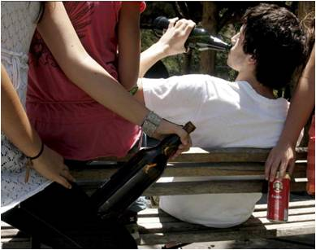


Cuando las problemáticas sociales son noticia
Las problemáticas sociales pasan a ser noticia cuando se descubre algún aspecto novedoso en relación a esos temas tal como:
Todos sabemos que es un problema social el hecho que los jóvenes consuman demasiado alcohol.
Pero este tema pasa a ser noticia cuando se descubre alguna nueva consecuencia de esta fenómeno a través de un estudio científico o investigación.
Como dijimos, describir el fenómeno del bullying ya no es noticia. Pasa a ser noticia cuando ocurre algún caso emblemático o se aplican nuevas estrategias para luchar contra ese problema.

Slide 8

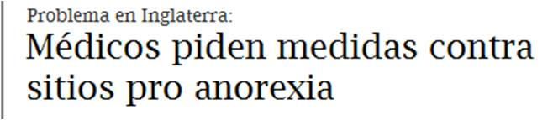
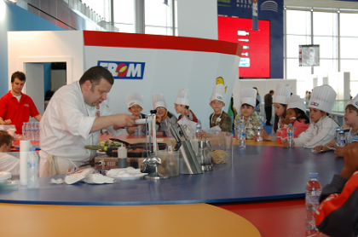
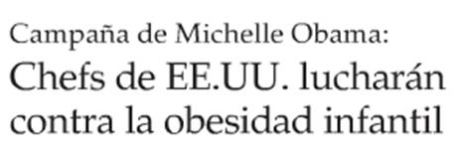
Cuando las problemáticas sociales son noticia
Las enfermedades que afectan especialmente a las mujeres jóvenes tales como la bulimia o la anorexia también están bastante abordadas por los medios de comunicación. Por lo tanto, su descripción no es noticia, lo que es noticia es que se encuentre una forma de prevenirla o estrategias para prevenirla.
Describir qué es la obesidad no es noticia, tampoco decir que se ha instalado como un problema social, dado que eso ya lo sabemos. Es noticia cuando podemos informar de algo novedoso en relación a este tema, tal como una nueva estrategia para combatirla o un remedio que la prevenga.

Slide 9

Cuando los temas científicos o tecnológicos no son noticia
No es noticia la descripción de:
- Fenómenos como la globalización
Las tecnologías como Internet, la computación, etc…
Actividades científicas como la nanociencia o la robótica
Las enfermedades ya conocidas como el autismo o el cáncer
Medios de comunicación
El Internet
Aplicaciones del internet
Cada día existen nuevos tipos de tecnologías, un ejemplo de ellas sería la comunicación, para poder contactarnos con personas que están a largas distancias. Antes este proceso demoraba días, semanas o meses, ahora simplemente toman segundos o incluso menos, tenemos cada vez más y más diversas formas de comunicarnos.
Facebook sería un gran ejemplo, una de las páginas más visitadas a través del mundo, donde puedes interactuar con todo tipo de personas, con solo saber el nombre puedes buscar a esa persona, encontrarla y hablar, ver sus fotos, dejarle mensajes, enviarle algún saludo, etc. Con el único requisito de agregar a dicha persona como “amigo”.
A la vez Twitter, herramienta que no sólo sirve para difundir los estados de ánimo del usuario sino que también sirve para encontrar nuevos “ciber-amigos”. Y aún cuando es un poco limitado el espacio destinado a los mensajes, puedes especificar mucho tus opiniones, poner alguna pequeña frase, estado, etc.
Messenger, por otro lado, es uno de los programas más ocupados y permite conversar con cualquier persona del mundo, ya sean familiares, amigos, compañeros, etc. Una de sus funciones es poder conversar a través de la voz con un micrófono, y poder ver a otro usuario si tiene una cámara Web.
Estos distintos los distintos sitios para la comunicación aquí destacados son muy diversos ya que tienen distintas características, ventajas y desventajas por lo que cada usuario puede elegir el que se adapte a sus necesidades. De esta manera, si está dispuesto a pagar por ello el Internet puede ser la mejor forma de comunicación internacional.
Este artículo no es noticia porque describe herramientas tecnológicas que no son nuevas.
Ya todos conocemos Facebook, Twitter y Messenger. Lo noticioso sería conocer alguna mejora o aplicación novedosa de estas herramientas.

Slide 10
Cuando los temas científicos o tecnológicos no son noticia
No es noticia el describir una enfermedad, eso podemos encontrarlo con facilidad en textos o artículos médicos.
Sin embargo es noticia cuando ocurre alguna novedad en relación a esta.
En este caso si encontraran algún remedio o solución para el Síndrome de la Fatiga Crónica o descubrieran algún dato novedoso sobre por qué se manifiesta, la enfermedad se convierte en un hecho noticioso.
Una enfermedad actual.
Síndrome de la fatiga crónica
¿A quienes afecta y por qué?
La fatiga crónica es un mal que hoy en día nos afecta a casi toda la población, en especial a estas alturas del año, nos sentimos cansadas, sin fuerza y sin ganas; cualquiera sea nuestra actividad nos parece tediosa y pesada.
Creemos que nuestras fuerzas no podrán con la actividad diaria y sentimos que nuestras energías se agotan.
Las consecuencias de este síndrome son:
- Agotamiento permanente.
- Trastorno del sueño que puede desembocar en una depresión.
- Se nos olvidan las cosas.
- Dolores de cabeza.
- No nos concentramos.
Estos son los síntomas que nos pueden aquejar si no ponemos atajo consultando a un médico y alimentándonos e ingiriendo vitaminas que nos dan energía.
La personas de edad necesitan seguir estos consejos:
- Si tiene pensión alimenticia no trabaje y descanse.
- Si desea irse a vacacionar para no estresarse tanto, hágalo.

Slide 11




Cuando los temas científicos o tecnológicos son noticia
Pasan a ser noticia cuando se hacen descubrimientos en estas áreas, cuando se realiza un nuevo estudio o un avance con respecto a cualquiera de estos temas.
Hoy en día los Tablet PC son noticia porque es una herramienta tecnológica que acaba de salir al mercado por lo tanto es noticia. Puede que en algunas semanas ya sea lo suficientemente conocida como para que deje de serlo.
Aquí internet es noticia porque se está hablando de una utilidad desconocida que se le da a esta herramienta tecnológica o se relaciona con algún hecho noticioso que esta en la pauta, como por ejemplo, en estos momentos lo es el Mundial de Fútbol.

Slide 12




Cuando los temas científicos o tecnológicos son noticia
Describir enfermedades que ya conocemos no es noticia. Pasan a ser noticia cuando se descubre alguna técnica novedosa que contribuye a su detección o mejora.
Hace más de 5 años que se comenzó a conocer las virtudes de la nanociencia, por lo tanto, describir la especialidad en si misma no es noticia. Hoy en día hacen noticias las nuevas aplicaciones que se pueden realizar con esta especialidad.

Slide 13
Cuando los problemas medioambientales no son noticia
No es noticia la descripción de problemáticas conocidas, tales como:
la contaminación
el smog
el calentamiento global, etc…
Este artículo no es noticia dado que describe un problema ambiental que todos conocemos. Las consecuencias que describe tampoco son novedosas, ni tampoco cuenta con algún hecho que haya ocurrido recientemente que le dé la categoría de noticia.
Este artículo es más bien una reflexión sobre esta problemática.
Calentamiento global un peligro para la humanidad
Smog un peligro para el aire
Gente no toma conciencia sobre el efecto invernadero
En Chile y, especialmente, en Santiago el aire tiene un alto nivel de contaminación por el humo emitido en las fábricas e industrias de todo el país.
Las personas no han tomado conciencia de este problema que está afectando al planeta y que provoca tanto el calentamiento global como el derretimiento de los polos.
Este último fenómeno además está influyendo en el aumento del nivel del mar y genera muchas catástrofes climáticas, como el fenómeno del Niño que está afectando a algunos países de Sudamérica las lluvias han aumentado considerablemente.
Los vientos también han aumentado también su velocidad y destrucción, como sucede en Asia donde algunos países se ven afectados por peligrosos aluviones y fuertes huracanes.

Slide 14
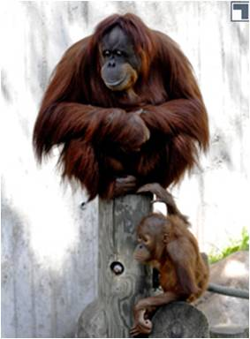



Cuando los problemas medioambientales son noticia
El cambio climático en si mismo no es noticia, sino que las consecuencias que este fenómeno tiene sobre el planeta, los datos novedosos de las investigaciones que lo estudian o las estrategias que se buscan para revertirlo. Eso es noticia.

Slide 15

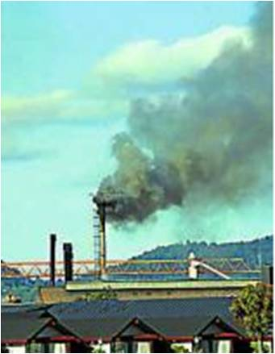


Cuando los problemas medioambientales son noticia
La contaminación, el smog, la basura, también son noticia pero sólo cuando pasa algo extraordinario en relación a estos temas como por ejemplo, una nueva campaña para paliar la contaminación, índices muy altos, enfermedades nuevas asociadas a esta problemática, etc.…
En resumen estas problemáticas medioambientales en sí mismas ya no son noticia, sino que pasan a ser noticia cuando aparece algún elemento actual y novedoso en relación al tema.

Slide 16
Cuando las organizaciones, fundaciones, etc... no son noticia
Las instituciones en sí mismas no son noticia y menos aún aquellas que ya son conocidas por el lector, como por ejemplo:
Las fundaciones de ayuda
Los gremios o sindicatos
Los partidos políticos
Ministerios u organismos gubernamentales
Bibliotecas o instituciones educacionales, etc…
Una gran ayuda para todos:
Conace un escudo contra las drogas
Preocupación al máximo por el futuro de Chile.
Conace es una institución de gobierno de Chile encargada de coordinar la estrategias nacionales sobre drogas, la cual involucra a todas las instituciones públicas responsables del tema.
Conace ejecuta programas de prevención y tratamiento de drogas en todo el país, para las personas y promueve la participación activa de la sociedad civil en iniciativas preventivas que tiene equipos técnicos en todas las regiones.
Están encargados de implementar las políticas y programas a través de los Previene que son oficinas comunales de Conace en convenio con los municipios más poblados y vulnerables del país, se realizan acciones para prevenir el consumo de drogas en territorio y comunidades.
Este artículo no es noticia porque describe una institución gubernamental que funciona desde hace más de una década, por lo tanto, todos conocemos cuál es su labor.
Podría ser noticia si es que se produce una modificación en sus actividades o implementan un nuevo programa o se ve envuelta en algún conflicto de interés público.

Slide 17
Cuando las organizaciones, fundaciones, etc... no son noticia
La descripción de un colegio no es noticia, dado que las labores que realizan ahí son las mismas que se realizan en cualquier establecimientos educacional del país. Las actividades cotidianas de ese establecimiento sólo son de interés para sus miembros.
Una información, para ser noticia, tiene que tener algún elemento que quiebre la normalidad. Por ejemplo, si en este colegio se realizarán actividades que no se hacen en ninguna otra parte y que son muy innovadoras, eso sería noticia.
Para desenvolverse en el ámbito laboral con eficiencia
Colegio Saint Lawrence, formando para la vida y el trabajo
Inicios y logros de la institución.
En 1981, el establecimiento ubicado en avenida Benjamín Vicuña Mackenna 3737, abandonó el ruido de motores y maquinarias textiles y se transforma quedando habilitado especialmente para colegio.
Empezó con el nombre de “El Libertador Bernardo O’higgins” pero en 1988 la institución cambia de nombre “colegio Saint Lawrence, pasando a ser un colegio particular subvencionado con la modalidad financiamiento compartido.
En 1990 se hace cargo del establecimiento una sociedad cuyo representante legal es el señor David Val.
Siempre el lema del Colegio Saint Lawrence ha si "Formando para la vida y el trabajo" por lo tanto, su preocupación es de hacer de sus alumnos personas capaces de desenvolverse en el ámbito laboral con profesionalismo y eficiencia.
Este objetivo es complementado con equipos modernos de ultima generación en talleres y laboratorios dentro de una infraestructura acorde a las necesidades actuales. Además los educandos pueden incrementar su creatividad.

Slide 18
Cuando las organizaciones, fundaciones, etc... no son noticia
Este artículo no es noticia porque describe actividades que se realizan en cualquier centro cultural comunal.
No tiene ninguna particularidad o novedad que lo transforme en una noticia.
Pasa lo mismo que en el artículo anterior, es decir, sería noticia sólo si se realizarán actividades novedosas que no imparten en ningún otro centro cultural.
Entretenidas actividades
Centro Cultural de La Reina
Talleres para jóvenes, adultos y adultos mayores.
En el Centro Cultural de La Reina se realizan talleres, como el taller de arte, los días sábados de 10:00 a 11:15 y 11:15 a 12:00hrs.También hay talleres para niños como: taller de ballet clásico (niños 9 años), los días sábados de 12:00 a 13:00hrs., taller de guitarra, y muchos talleres más.
En este centro comunitario también se presentan obras de teatro infantiles, desde abril hasta noviembres podrán disfrutar de entretenidas obras, los domingos a las 17:00hrs.
Todo esto se encuentra en el Centro Cultural de La Reina, está en la calle Santa Rita 1153, teléfono: 277 6214, horario de atención: Lunes a Sábado.

Slide 19
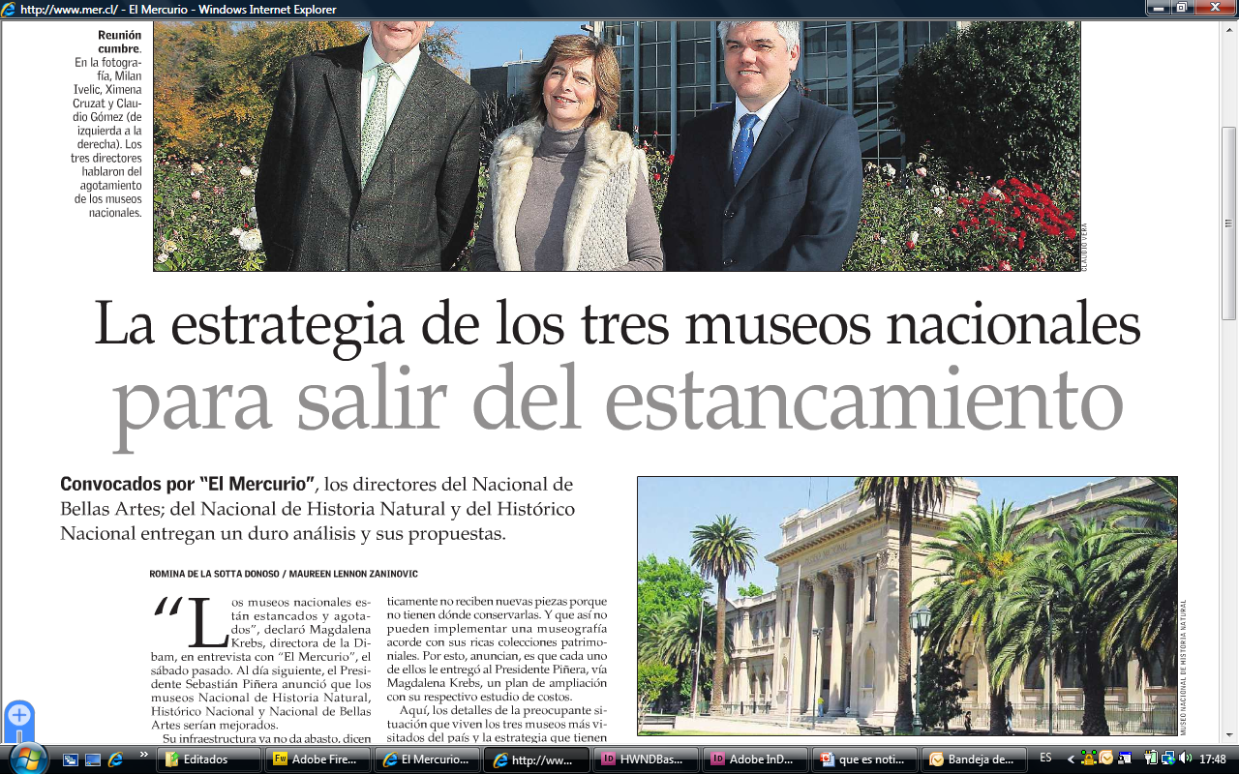
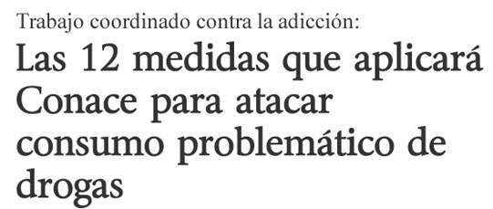
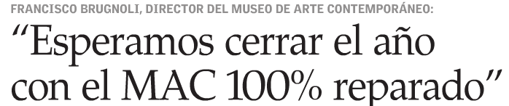
Cuando las organizaciones, fundaciones, etc... son noticia
Una organización si puede ser noticia cuando ocurre algo novedoso en relación a las actividades que realiza, a cambios en la organización, etc…
Una organización si puede ser noticia en sí misma cuando su labor es tan novedosa y desconocida que por el sólo hecho de existir o de crearse es noticia.

Slide 20
Cuando las efemérides no son noticia
No es noticia la descripción de un método de enseñanza, el 18 de septiembre, un movimiento cultural conocido, etc…, es decir, todas aquellas actividades que son sabidas por el lector, que se repiten año a año y que son más adecuadas para una enciclopedia.
Este artículo relata lo que sucede todos los años en relación a esta fiesta y no tiene ningún elemento de novedad, por lo tanto, no es noticia.
Podría ser noticia si ocurre algún acontecimiento distinto, como por ejemplo, aprueban días feriados para las fiestas patrias o aumentó el índice de accidentes para esta fecha.
Los chilenos(as) ya esperan las fiestas patrias
Se nos viene el 18
El día más esperado por los chilenos.
Todos los chilenos y chilenas esperan ansiosos la llegada del 18 de septiembre fecha en que se festejan las fiestas patrias este anhelado día la gente lo quiere festejar a lo grande los 199 años de nuestra patria.
En varios lugares, la gente ya comienza a armar fondas y otros a comprar carne anticipadamente para no ir al supermercado a última hora. Los niños son los que más esperan este día dado que no tienen clases y si el tiempo lo permite, salen a jugar con sus volantines.
Pero esta festividad tiene una cara oscura porque miles de personas salen de la capital y a otros lugares a festejar fuera de la ciudad y de regreso los accidentes de tránsito aumentan notablemente en comparación con fines de semana normal debido a la ingesta de alcohol.

Slide 21
Cuando las efemérides no son noticia
Este artículo no es noticia porque cómo se mostró en ejemplos anteriores, se hace una reseña histórica sobre la bandera nacional, pero no hay datos novedoso sobre el tema.
Si podría ser noticia en el caso que ocurriera un hecho extraordinario para el día nacional de la bandera, por ejemplo, si durante ésa fecha un grupo significativo de manifestantes quemaran la bandera nacional en protesta en algún espacio público.
En ese caso se podría hacer una breve reseña de la bandera nacional y su historia para contextualizar la nota.
Gracias a la valentía de un grupo de soldados
El día nacional de la bandera
El decreto 1100 del Ministerio del Interior declaró el 9 de julio el día de la bandera
.
La valentía demostrada por ese grupo de chilenos, que mantuvo heroicamente alzada nuestra bandera en el combate de la Concepción, hizo que el 9 de julio fuera establecido como el día oficial de nuestro emblema patrio.
Este emblema, que vio caer a sus 77 jóvenes defensores, flameó hasta el final del Combate de La Concepción y quedó como testigo del valor de esos soldados.
La Bandera no sólo sobrevivió al combate, sino que permaneció izada incluso hasta la retirada de los peruanos, quienes apresuraron su retirada cuando se percataron de la llegada de los refuerzos.
El emblema fue guardado por el Coronel Estanislao del Canto. Desde 1982, la Bandera chilena permanece custodiada y en exhibición en la Escuela Militar.
La bandera mide apenas 55 por 38 centímetros y está hecha de tres géneros de distinta factura, cada uno de color, los que están cosidos a puntadas minuciosas.

Slide 22
Cuando las efemérides no son noticia
Este artículo no es noticia porque, al igual que otros hechos históricos, es una celebración que se da año a año. Fíjense incluso como comienza el texto.
Si podría ser noticia en el caso de que sucediera algo extraordinario en la celebración.
Hay que tener en cuenta que el hecho novedoso debe ser de interés para un amplio grupo de personas.
Todos conmemoran esta importante fecha:
Natalicio de Bernardo O”Higgins.
La comunidad rindió homenaje a nuestro prócer Don Bernardo O”Higgins Riquelme.
Como todos los años, nuestra región es el escenario para celebrar un año más del natalicio del padre de la patria. En las diversas comunas, tanto autoridades, estudiantes y la comunidad entera rinde homenaje a través de distintas y significativas ceremonias.
Es así como Chillán contó con la presencia de nuestra Presidenta Michelle Bachelet y una comitiva gubernamental que presidió el acto y desfile que ya es tradicional en esta localidad.
Nuestro pueblo, Yungay, no se quedó atrás y recordó esta importante fecha con una actividad que fue acompañada por las máximas autoridades de la comuna y la asistencia de un importante marco de público, quienes aperados de cámaras fotográficas y video en mano, observaban las participación de sus hijos pertenecientes a los diferentes establecimientos educacionales del sector.
La ceremonia oficial finalizó con la intervención de la Banda de Guerra del Liceo A N17, cuyos acordes sirvieron de marco para el desfile que encabezaron todas las fuerzas vivas de la comunidad yungayina. De esta forma, nuestra región conmemoró el natalicio número 229 de nuestro prócer y padre de la patria, hijo de estas tierras, Don Bernardo O”Higgins Riquelme.

Slide 23
Cuando los temas deportivos no son noticia
No es noticia la descripción de un deporte en particular que ya es conocido por todos o hablar sobre los beneficios del deporte.
El deporte que revoluciona a los jóvenes
El Paint-Ball se hace presente en Temuco
Familias lo ven como un panorama innovador y entretenido.
El paint-ball es un deporte de estrategia donde se enfrentan dos equipos. El objetivo es eliminar a los oponentes disparándoles bolas de pintura.
Este deporte es muy sano y se practica al aire libre. En Temuco esta actividad se realiza a 1,5 Km. de Temuco camino a Niagara, en la salida norte por Padre Las Casas. Fue creado en new Hampshire Estados unidos por los granjeros: Bob Gurnsey, Hayes Noel y Charles Gaines que disparaban bolas de pintura con una marcadora de aire comprimido para marcar árboles y ganado.
Desde el momento que se creó esta actividad ha ido creciendo de manera progresiva a través del mundo, formándose organizaciones, una infinidad de campos, equipamiento específico e incluso ligas y campeonatos que lo han convertido en un serio aspirante a deporte Olímpico.
"El paintball lleva aproximadamente 3 años en Temuco. Mientras tanto que nuestra pequeña empresa Nativos lleva alrededor de un año de historia. Tenemos abiertas nuestras puertas a lo largo de todo el año" nos comentó Alejandro Igor, miembro importante de la empresa.
Aunque este juego tiene orígenes bélicos, se deben reconocer los valores que entrega como el compañerismo, la estrategia y el trabajo en equipo.
Este artículo no es noticia porque se hace una descripción de este deporte.
Pero debemos preguntarnos ¿estamos dando a conocer un hecho nuevo sobre este deporte, o algún hecho relevante que se vincule al Paint Ball?

Slide 24
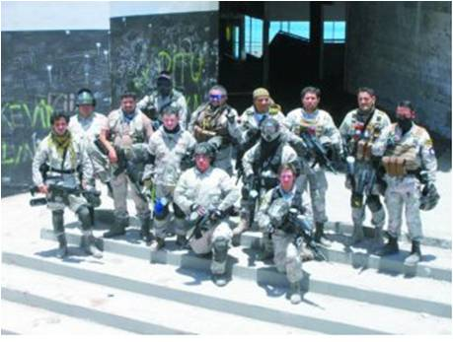

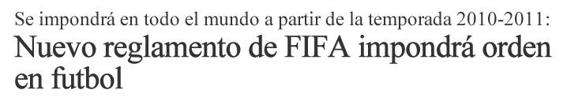

Cuando los temas deportivos son noticia
Pasa a ser noticia cuando el deporte en cuestión es el primero que se realiza en el área o cuando ha ocurrido un hecho puntual que lo distinga del resto de las actividades normales.
Describir el Paintball o el fútbol no es noticia, dado que son deportes conocidos por el lector. Pasan a ser noticia cuando ocurre algo novedoso en relación a esos deportes.
No todos los campeonatos escolares son noticia. Pasan a serlo cuando la competencia en que participan convoca a varios colegios o tiene alguna importancia a nivel regional o nacional.

Slide 25
Cuando los personajes o situaciones históricas no son noticia
No son noticia los relatos de la vida de un personaje como:
Arturo Prat o el Padre Hurtado, dado que son historias que ya conocemos.
Ni tampoco situaciones históricas pasadas o recientes, que por muy impactantes que sean, el público ya tiene conocimiento sobre ellas, por ejemplo:
La catástrofe de Antuco
Los detenidos desaparecidos
El Volcán Chaitén
La muerte de Michael Jackson
Todos los 19 se encuentran numerosos fieles:
San Expedito
Intercesor en causas justas y de urgente solución.
¿Quién era? San Expedito era un soldado romano, encargado de defender el imperio de roma.
Además de ser santo de causas urgentes es protector de los jóvenes, estudiantes, enfermos, laborales y de familia, y también en juicios.
¿Qué buscaban las personas en él? Todas las personas lo visitaban para pedir la intersección de favores por problemas de rápida solución.
La historia San Expedito es contemporánea a la de Santa Filomena, su martirio fue el 19 del mes de abril del año 303.
San Expedito atiende nuestros casos más urgentes, que necesitan de una resolución inmediata y que ante su demora provocarían un gran prejuicio.
Abogado de las causas imposibles, San Expedito también es el patrono de los jóvenes, socorro de los estudiantes, mediador en los procesos y juicios, salud de los enfermos, protector de los problemas de familia, laborales y de negocios.
Este artículo no es noticia porque cuenta la vida de un personaje histórico sin relacionarla con ningún hecho actual de contingencia.
Fíjense que esta información puede aparecer de la misma manera en un texto de historia.

Slide 26



Cuando los personajes o situaciones históricas son noticia
Pasan a ser noticia cuando se descubre algún nuevo aspecto inédito y desconocido por el público, relacionado con estos temas que logren actualizarlos.
El Combate Naval de Iquique no es noticia, pero si lo es si encuentran a uno de los tripulantes de la Esmeralda de esa época. Es un hecho que actualiza la situación histórica y la transforma en noticia.
Como vimos, San Expedito en sí mismo no es noticia hoy en día, pero si lo es la cantidad de gente que congrega en el día en que celebra su fiesta religiosa.

Slide 27
Cuando los animales u objetos no son noticia
Este artículo no es noticia porque, si bien es un hecho de la naturaleza extraño, no algo nuevo, es decir ya es conocido por la gente y puede ser fácilmente encontrado en una enciclopedia.
Podría ser noticia si es que los científicos dan a conocer algún dato novedoso sobre este animalito, o si es que se supiera que está en peligro de extinción o si se le vincula a otro hecho extraño y desconocido de la naturaleza.
En ese caso incluso puede ser pertinente dar una breve descripción del caballo de mar.
Un nacimiento fuera de lo normal
Caballo de mar con el rol de hembra
Macho "caballo de mar" da a luz a sus crías
La naturaleza tiene varios fenómenos raros. Es así el caso del caballo de mar que el queda "embarazado" es el macho. La hembra deja los huevos dentro de la bolsa inmaculada del macho, en donde su gestación dura entre 10 días y 6 semanas, el cual dentro de ese tiempo empieza a tener contracciones y se da cuenta de que sus crías ya vienen en camino para nacer. Estos miden alrededor de 11mm de largo y son parecidos al macho. Al momento de nacer son totalmente independientes.

Slide 28
Cuando los animales u objetos no son noticia
En este caso sucede lo mismo que en el ejemplo del caballo de mar.
Se hace una descripción de este metal, pero no se está dando cuenta de ningún dato novedoso relacionado al Aluminio.
Podría ser noticia si es que, por ejemplo, descubrieran algún tipo de beneficio de este metal lo que significara un alza en su comercialización.
El oro es más simple que el aluminio.
El aluminio es uno de los metales más complejos.
Antes del siglo XX el aluminio era más valioso que el oro, debido a que es más difícil obtenerlo en su forma pura.
El aluminio lo podemos obtener en su fase compuesta (no como el oro que esta en su estado puro), este está unido con moléculas de oxígeno (este es el tercer metal más común en el planeta) formando el óxido de aluminio (Al6O2).El aluminio es uno de los 5 metales más livianos del mundo, que son el litio, berilio, sodio, magnesio y el aluminio. Para poder tener el aluminio en su estado puro se debe dejar el óxido de aluminio (en su estado sólido) en una caldera donde se usa hasta los 230.000 V de electricidad para poder separar el oxígeno del aluminio.

Slide 29
Cuando los animales u objetos no son noticia
Este artículo no es noticia porque se hace un relato histórico sobre el Escudo Nacional, información que puede ser fácilmente encontrada en textos de historia o enciclopedias.
No hay hechos o datos nuevos, vigentes que la hagan interesante para el lector.
Podría ser noticia si es que se da a conocer un nuevo dato relacionado a la historia del Escudo Nacional. O por ejemplo, si se decidiera cambiar algún elemento del escudo, o que este fuera a ser premiado en algún certamen internacional.
Desde el siglo XIX
El escudo nacional
¿Hasta el día de hoy nos representa?
El nacimiento de nuestro emblema se remonta al año 1832 cuando con la firma del entonces Presidente de la República, José Joaquín Prieto, y su ministro Joaquín Tocornal, se envió el proyecto al Congreso que establecía la existencia y las características del Escudo Nacional, moción que se aprobaría recién dos años más tarde: el 24 de junio de 1834. El diseño se basó en la propuesta realizada por Carlos C. Wood, la que recoge los mismos colores de la nuestra bandera.
Los animales que están en nuestro escudo son el cóndor y el huemul. El cóndor habita en las quebradas y cerros. En cambio el ciervo andino vive en zonas boscosas, de hasta 5.000 metros de altura de la Cordillera de los Andes de Chile. Hoy vemos estos animales tan solo en dibujos, en la realidad casi no existen.
Chile cumplirá 200 años de vida, de historia, manteniendo un escudo que parece un espectro de lo que era la fauna de nuestro país.. Probablemente los niños hoy en día se sienten más familiarizados con las mascotas virtuales que con un cóndor o un huemul. Tal vez un perro y una paloma representarían más nuestra respuesta.

